Slide 1

Андижанский государственный медицинский институт
Тема-5: Заболевания гипоталамо-гипофизарной системы
Lecture 5: Hypothalamic-pituitary diseases
Лектор: Айсачева Мафтунабону

Slide 2
План
Анатомия и физиология гипоталамо-гипофизарной системы
Биосинтез, секреция, регуляция и механизмы действия гормонов гипофиза и гипоталамуса
Патогенез гипофизарного нанизма
Акромегалия и гигантизм.

Slide 3
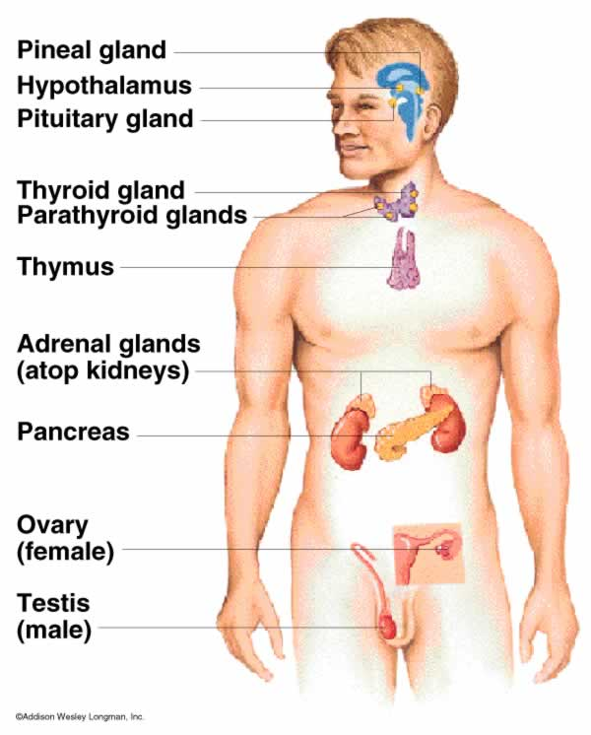
Железы внутренней секреции:
1. Гипоталамус
2. Гипофиз
3. Эпифиз
4. Тимус
5. Щитовидная железа
6. Паращитовидные железы
7. Островки Лангерганса
поджелудочной железы
8. Надпочечники
9. Половые железы

Slide 4
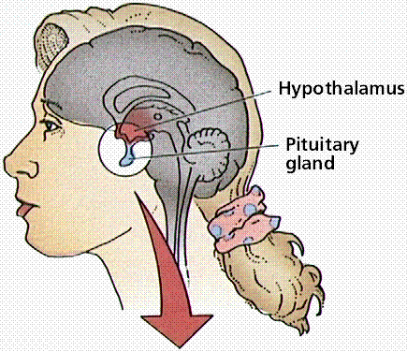
ГИПОТАЛАМУС
Размещается в основании переднего мозга, между таламусом и гипофизом.

Slide 5
ГИПОТАЛАМУС
Релизинг-
факторы
или
либерины
СТАТИНЫ
ОКСИТОЦИН
ВАЗОПРЕССИН
соматолиберин,
тиреолиберин,
кортиколиберин,
гонадолиберин
  соматостатин,
  допамин

Slide 6
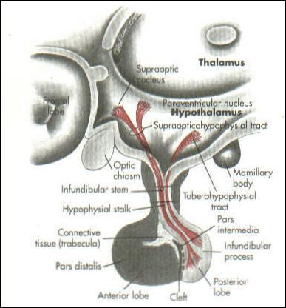
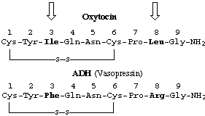
Гипоталамус и задняя доля гипофиза
Синтезируется 3 пептида
Мигрируют вдоль аксонов в заднюю долю гипофиза
Антидиуретический гормон (вазопрессин)
Окситоцин
Нейрофизин

Slide 7
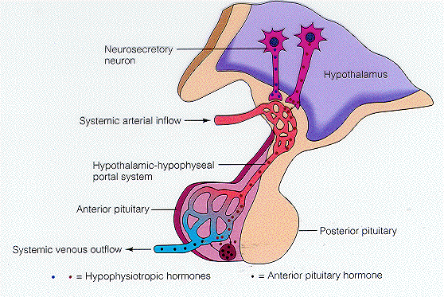
Гипоталамус и передняя доля гипофиза
Связан c передней долей гипофиза сеткой кровеносных капиляров – гипоталамической портальной системой
Либерины и статины достигают передней доли через эту систему

Slide 8
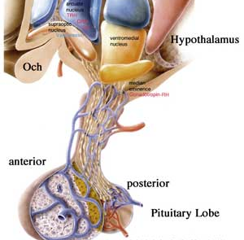
ГИПОФИЗ -
Различают гормоны передней, средней и задней части гипофиза.
Наибольшее значение – передняя доля (вырабатывает тропные гормоны)

Slide 9
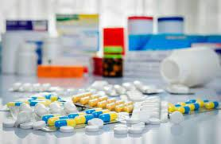
Влияние СТГ на белковый обмен
способствует поступлению АК в клетки,
угнетает катаболизм белков и АК
активируетует биосинтез белка, ДНК и РНК.
Влияние СТГ на углеводный обмен
контринсулярный гормон - активирует инсулиназу печени (способствует расщеплению инсулина)
активирует выход глюкозы из печени
угнетает превращение глюкозы в жир
Влияние СТГ на липидный обмен
стимулирует расщепление жира (липолиз)
стимулирует окисление жирных кислот.

Slide 10
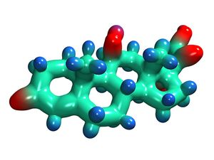
Адренокортикотропный гормон (АКТГ)
Полипептид
Секреция стимулируется кортиколиберином
Контролирует пучковую зону коры надпочечников, клетки которой продуцируют кортизол:
способствует увеличению содержания холестерола в коре надпочечников и превращению его в кортикостероиды;
активирует прохождение глюкозы в надпочечники и ПФЦ (синтез НАДФН₂)
проявляет меланоцитстимулирующую активность

Slide 11
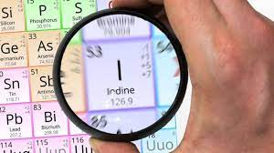
Тиреотропный гормон (ТТГ)
Белок (гликопротеин)
Секреция стимулируется тиреолиберином
Необходим для нормального функционирования щитовидной железы:
Способствует накоплению йода в щитовидной железе и включению йода в тирозин;
синтезу три- и тетрайодтиронина

Slide 12
Гонадотропные гормоны
Фолликулостимулирующий гормон
Белок (гликопротеин)
Секреция стимулируется гонадолиберином
Функция: стимулирует функцию фолликулов у женщин (овогенез) и сперматогенез у мужчин
Лютеинизирующий гормон
Белок (гликопротеин)
Секреция стимулируется гонадолиберином
Функция: стимулирует созревание фолликула и образование жёлтого тела у женщин и секрецию тестостерона у мужчин

Slide 13
Классификация гипоталамо – гипофизарных заболеваний
I. Гипоталамо – аденогипофизарные заболевания
1. Заболевания связанные с нарушением секреции гормона роста;
- акромегалия, гигантизм;
- гипофизарный нанизм.
2. Заболевания связанные с нарушением секреции АКТГ:
- болезнь Иценко-Кушинга;
- гипоталамический пубертатный синдром.
3. Заболевания связанные с нарушением секреции пролактина:
- синдром гиперпролактинемии.
4. Заболевания связанные с нарушением секреции ТТГ:
- опухоли гипофиза с повышенной секрецией ТТГ.
5. Заболевания связанные с нарушением секреции гонадотропних гормонов:
- адипозо-генитальная дистрофия.
6. Гипопитуитаризм (гипоталамо-гипофизарная кахексия).
7. Гипоталамическое ожирения.
ІІ. Гипоталамо-нейрогипофизарные заболевания.
1. Недостаточность секреции вазопресина (несахарный диабет).
2. Синдром избыточной секреции вазопресина (синдром Пархона).

Slide 14
Этиология гипоталамо - гипофизарных расстройств
Опухоли (краниофарингиомы) или метастазы
Инфекционные заболевания:
острые (скарлатина, грипп),
хронические (туберкулез, малярия, токсоплазмоз)
Травма
Сосудистые повреждения (тромбоз, тромбоэмболия)
Нарушения обмена веществ (xanthomathosis)
Врожденная гипофизарная гипо - или аплазия
Синдром пустого турецкого
Генетическая предрасположенность
Идиопатический

Slide 15
Проявление гипоталамо - гипофизарных расстройств
Гиперсекреция (ПРЛ, ГР, АКТГ)
Гипосекреция (пангипопитуитаризм)
Расширение турецкого седла (рентген, КТ, МРТ)
Потеря зрения (битемпоральная гемианопсия или дефекты поля зрения)

Slide 16
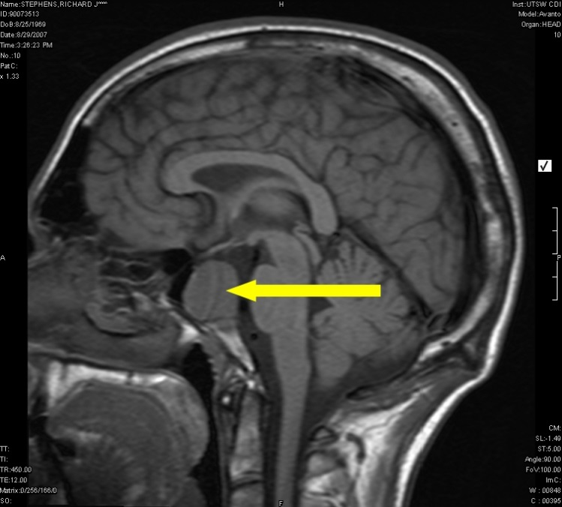
Опухоли гипофиза
Медленно-растущая (доброкачественная)
10 - 15% всех опухолей головного мозга:
Пролактиномы 60%
гиперсекреция ГР 20%
избыток АКТГ 10%
Клинические проявления:
Эффект ткань +:
Головные боли
Судороги
Лицевая боль или онемение
Парез, паралич
Тошнота, рвота

Slide 17
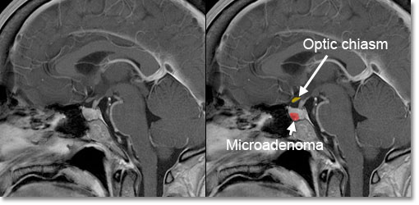

Slide 18
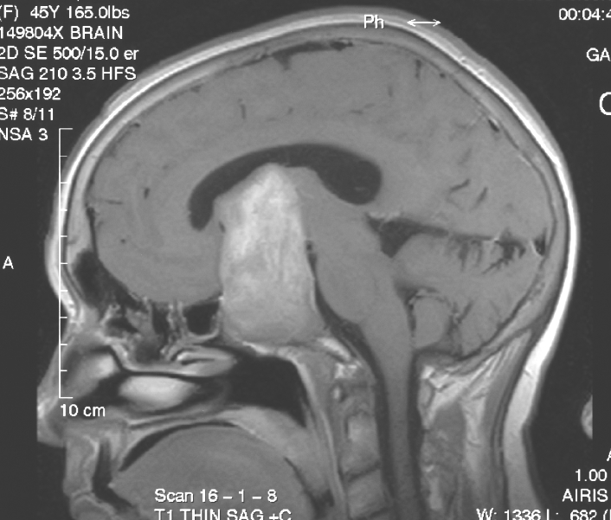
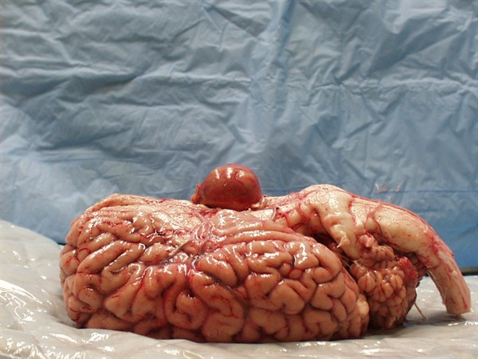
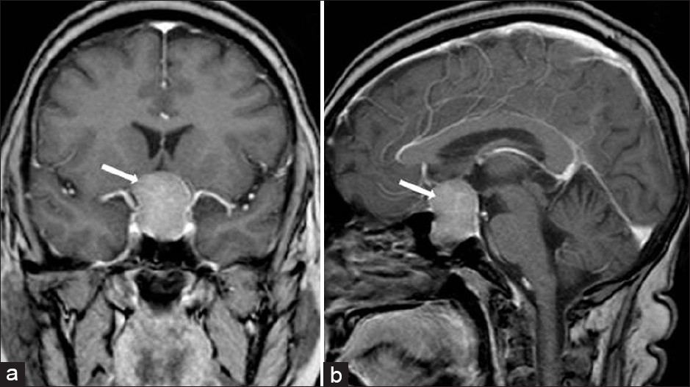

Slide 19
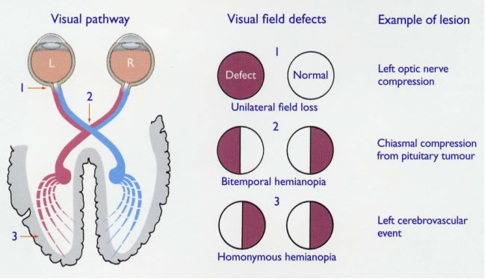
Утрата зрения (битемпоральная гемианопсия или дефект полей зрения)

Slide 20
Гипофизарный нанизм (карликовость)
Гипофизарный нанизм, или гипопитуитаризм — это заболевание, при котором частично или полностью прекращается выработка гормона роста — соматотропина (соматотропного гормона) ^{[1]}. Оно сопровождается нарушением роста скелета, из-за чего мужчины не вырастают выше 130 см, а женщины — выше 120 см. В связи с этим характерным проявлением болезнь также называют карликовостью.

Slide 21
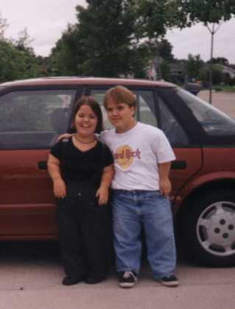
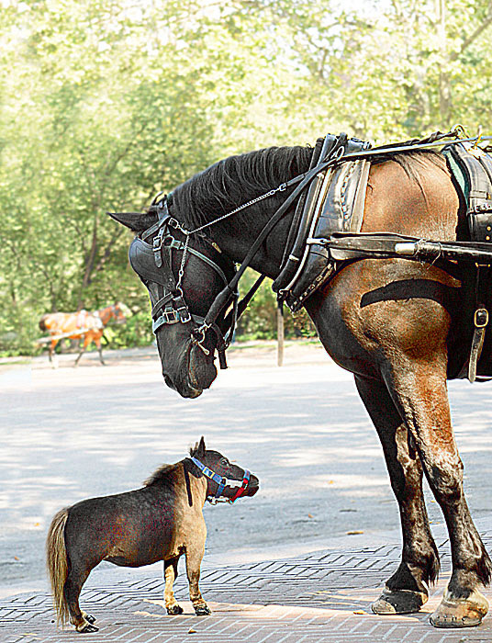
При недостаточном синтезе СТГ развивается гипофизарная карликовость.

Slide 22

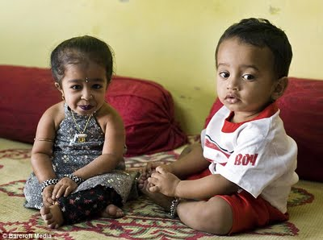

Команда Книги рекордов Гиннеса официально признала самой миниатюрной женщиной на Земле 20-летнюю индийскую красавицу Джоти Амджи, живущую в городе Нагпур штата Махараштра. Ее рост составляет всего 62.7 сантиметра — меньше, чем рост среднего годовалого ребенка.

Slide 23
Акромегалия и гигантизм
Заболевания обусловленные избыточной секрецией гормона роста или повышенной чувствительностью к соматотропину периферических клеток
У детей и подростков развивается гигантизм, потому что зоны роста еще не закрыты, а в взрослых – акромегалия (akros - крайний, megas - большой).

Slide 24
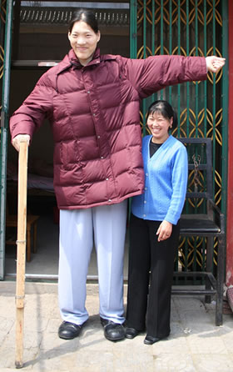
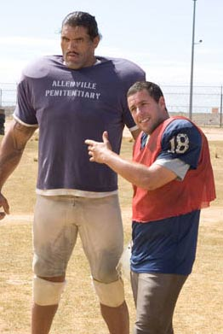
Избыточная продукция ГР в периоде до полового созревания и до завершения окостенения обуславливает гигантизм
Yao Defen, Самая высокая женщина в мире, 2.36 м

Slide 25
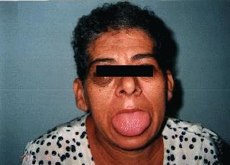
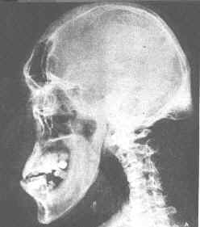
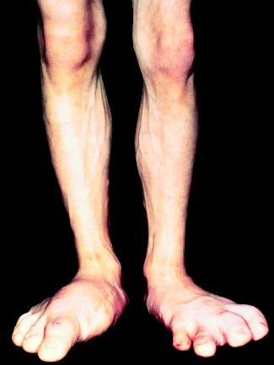
Гиперфункции гипофиза у взрослых приводят к акромегалии- непропорционально интенсивный рост отдельных частей тела (пальцев рук и ног, носа, нижней челюсти, языка, внутренних органов).

Slide 26
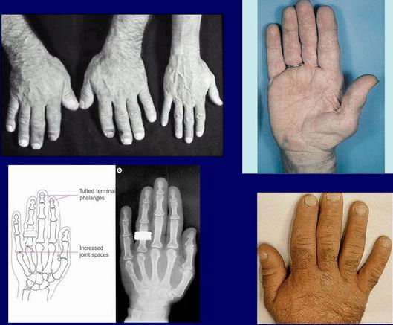
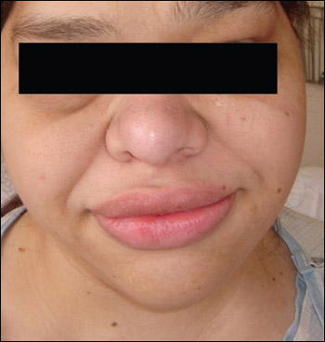
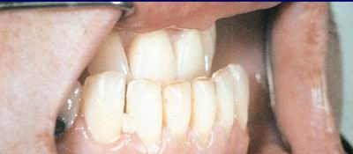
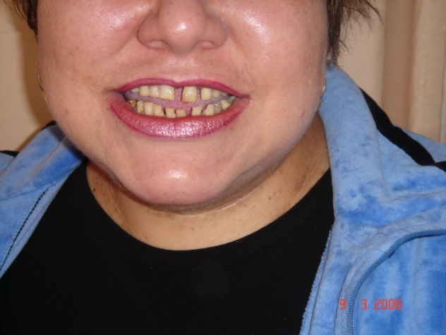

Slide 27
Акромегалия
СТГ – секретирующая аденома гипофиз
Пациент неоперабелен
Протонотерапия
Аналоги
соматостатина,
дофаминомиметики
Аденомэктомия
Рецидив или
остаточная
секреция СТГ
Протонотерапия
Повторная
операция
Аналоги
соматостатина,
дофаминомиметики
Ремиссия
Наблюдение

Slide 28
Гипопитуитаризм
синдром, в основе которой лежит поражения гипоталамо-гипофизарной системы с стойким снижением или выпадением функции аденогипофиза и нарушением деятельности периферических эндокринных желез.

Slide 29
Несахарный диабет
это заболевания, которое возникает вследствие абсолютной или относительной недостаточности вазопресина (антидиуритического гормона, АДГ) и характеризуется жаждой и выделением большого количества мочи с низким удельным весом

Slide 30
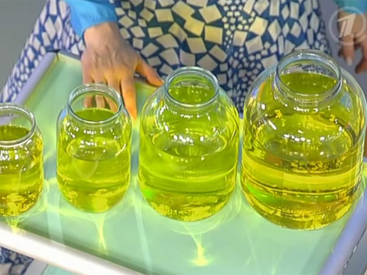
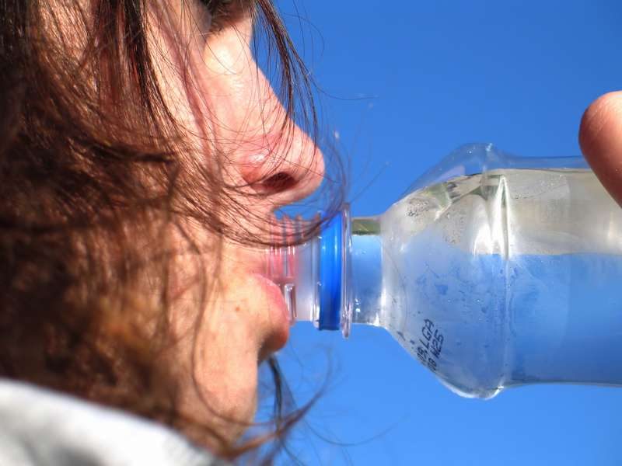
Патогенез
Дефицит АДГ → нарушение концентрации мочи на уровне дистальных канальцев нефрона → полиурия, гипоизостенурия → дегидратация → стимуляция центра жажды → полидипсия
Периферический НД: снижение или отсутствие чувствительности рецепторов почечных канальцев к АДГ или усиленная инактивация последнего в печени, почках, плаценте

Slide 31
Синдром Пархона
(гипергидропексический синдром, несахарный антидиабет, синдром неадекватной продукции вазопрессина)
синдром, который развивается вследствие неадекватной продукции антидиуретического гормона и характеризуется олигуриею, задержкой жидкости в организме, отсутствием жажды.

Slide 32
Патогенез
Гиперпродукция АДГ →задержка жидкости в организме →снижение осмолярности плазмы →увеличение гипонатриемиии и натрийурии →но угнетения секреции АДГ нет
Гиперволемия →снижение продукции альдостерона →увеличение натрийурии

Slide 33
Ожирение
заболевание организма, которое характеризуется избыточным откладыванием жира в подкожной клетчатке и тканях вследствие нарушенного обмена веществ

Slide 34
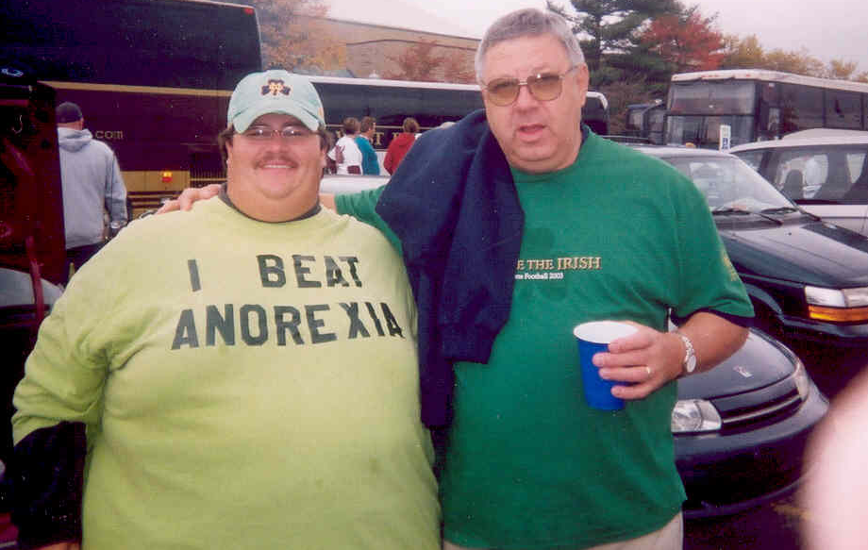
Ожирение
заболевание организма, которое характеризуется избыточным откладыванием жира в подкожной клетчатке и тканях вследствие нарушенного обмена веществ

Slide 35
Ожирение - это многофакторное гетерогенное заболевание, развивающееся в результате переедания, чрезмерного потребления жирной пищи в сочетании с низкой физической активностью у лиц с наследственной предрасположенностью.
По предварительным данным, в России не менее 30% трудоспособного населения имеют избыточную массу тела и 25% - ожирение. По прогнозам экспертов ВОЗ к 2025 г. в мире будет насчитываться более 300 млн. человек с диагнозом “ожирение”.

Slide 36
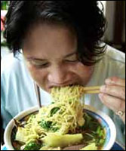


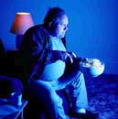
Причины ожирения
Постоянное переедание приводит к нарушению работы центра аппетита (того самого, что в головном мозге), и нормальное количество съеденной пищи уже не может подавить чувство голода. Человеку приходится есть все больше и больше. Избыточная, лишняя пища откладывается как бы "про запас" в жировое депо, что ведет к увеличению количества жира в организме, то есть к развитию ожирения.

Slide 37
В 1994 г. был открыт гормон — лептин, который синтезируется жировой тканью.
Полагают, что регуляторный эффект этого белка реализуется на уровне пищевых центров гипоталамуса. Это позволяет рассматривать лептин как специфический гормон, регулирующий запасы энергии в организме.
При ожирении его количество увеличено, но жировая ткань резистентна к нему.
Таким образом, согласно современным представлениям, в основе накопления массы жира лежит не только энергетический дисбаланс (преобладание энергии потребления над энергией расхода) как полагали ранее, но и дисбаланс нутриентов и в частности жира.

Slide 38
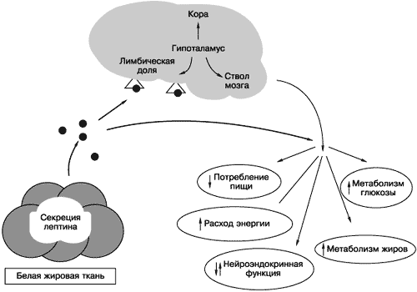
Варианты осуществления различных влияний лептина.
      Лептин снижает аппетит и потребление пищи, повышает расход энергии, изменяет метаболизм жиров и глюкозы, а также нейроэндокринную функцию путем либо прямого влияния, либо активации специфических структур в центральной нервной системе.

Slide 39
Классификация ожирения
I.Первичное ожирение
1.Алиментарно-конституциональное (экзогенно-конституциональное):
Гиноидное
Андроидное (висцеральное):
- с отдельными компонентами метаболического синдрома
- с развернутым метаболическим синдромом

Slide 40
Классификация ожирения
С выраженными нарушениями пищевого поведения:
- синдром ночной еды
- сезонные аффективные колебания
- гиперфагическая реакция на стресс
- «binge»-eating
С синдромом Пиквика, с синдромом апноэ во сне
Пубертатно-юношеское ожирение (пубертатный гипоталамический синдром, синдром псевдо-Фрелиха)
Смешанное ожирение

Slide 41
Классификация ожирения
II Симптоматическое ожирение
1.С установленными генетическими дефектами:
В составе известных генетических синдромов с полиорганными поражениями
Генетические дефекты структур, вовлеченных в регуляцию обмена жира
2.Церебральное (адипозогенитальная дистрофия, синдром Бабинского-Пехкранц-Фрелиха):
Опухоли головного мозга
Диссеминация системных поражений, инфекционные заболевания
Гормонально неактивные опухоли гипофиза, синдром «пустого» турецкого седла, синдром «псевдоопухоли»

Slide 42
Классификация ожирения
3.Ожирение на фоне психических заболеваний и/или приема нейролептиков
4.Эндокринное:
- гипофизарное
- гипотиреоидное
- надпочечниковое

Slide 43
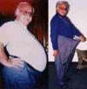
Методы лечения
▪ Немедикаментозные методы лечения ожирения
▪ Медикаментозные методы лечения ожирения
▪ Хирургические методы лечения ожирения

Slide 44




Немедикаментозные методы лечения ожирения
▪ Рациональное гипокалорийное питание
▪ Повышение физической активности

Slide 45
Медикаментозный метод лечения
1. Первая группа препаратов – аноректики, подавляющие аппетит (для длительного лечения ожирения не применяются!):
Побочные действия:
- повышенная нервная возбудимость, бессонница, эйфория, потливость
- диарея (понос), тошнота
- повышение артериального давления, частоты сердечных сокращений
- риск формирования лекарственной зависимости

Slide 46
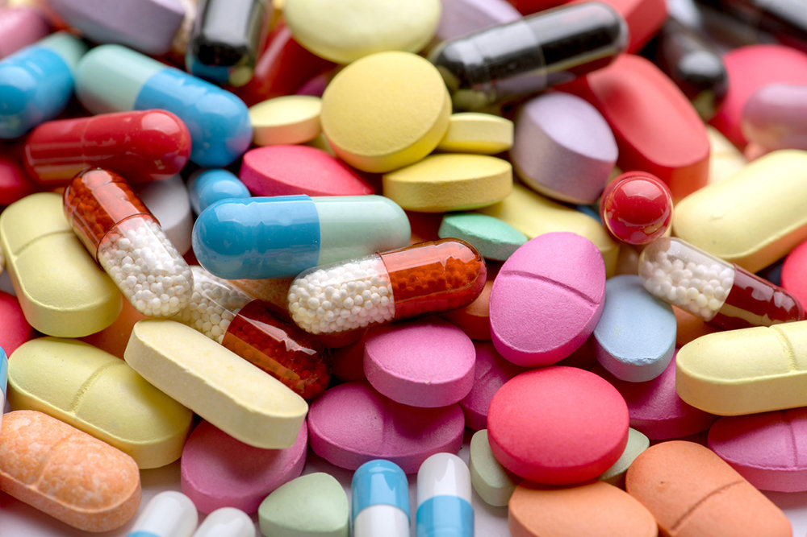
2. Вторая группа – препараты, уменьшающие всасывание питательных веществ в организм:
- действуют местно, в просвете желудочно-кишечного тракта
- подавляют фермент липазу, благодаря которому жиры пищи расщепляются и всасываются в кровь
- уменьшают всасывание жиров, что создает дефицит энергии и способствует снижению массы тела
- предотвращают всасывание около 30% съеденных жиров (триглицеридов) пищи
- помогают контролировать количество жиров пищи
- не влияют на центральную, сердечно-сосудистую системы
- не формируют привыкания и зависимости
- безопасны при длительном приеме.

Slide 47
Хирургические методы лечения ожирения
липосакция- удаление излишков жировых тканей из-под кожного покрова;
обходные энтероанастомозы - операция, "выключающая" из пищеварения части тонкой кишки;
желудочные кольца (Gastric Band), которые накладываются на желудок, уменьшая его объем и соответственно ускоряя время насыщения;
абдоминопластика - устранение отвисшего и/или большого живота.

Slide 48
Литература:
Дедов И.И., Мельниченко Г.А., Фадеев В.В. «Эндокринология». Учебник. –М.: «Медицина», 2000. Стр. 632.
Гарднер Д., Шобек Д. Базисная и клиническая эндокринология / под ред. Г. А. Мельниченко. — М.: 2015. — Стр. 169.
Дедов И. И., Мельниченко Г. А. Эндокринология. Национальное руководство. Краткое издание. — 2-е изд., перераб. и доп. — М.: ГЭОТАР-Медиа, 2018. — Стр. 832.
Проверенный поставщик медицинской информации с 1899 года. https://www.msdmanuals.com/ru/
World Health Organization (WHO). ICD-10 classification of mental and behavioural disorders: diagnostic criteria for research 1993. — Geneva (Switzerland), 1993.
Calabria A. Growth hormone deficiency in children // MSD Manual. — 2018.
Гарднер Д., Шобек Д. Базисная и клиническая эндокринология / под ред. Г. А. Мельниченко. — М., 2015. — С. 169.
Российская ассоциация эндокринологов. Федеральные клинические рекомендации по ведению детей с эндокринными заболеваниями. — М., 2014 — С. 338.
Kurtoglu S., Ozdemir A., Hatipoglu N. Neonatal hipopituitarism: approaches to diagnosis and treatment // J Clin Res Pediatr Endocrinol. — 2019; 11 (1): 4-12.ссылка
Дедов И. И., Мельниченко Г. А., Фадеев В. В. Эндокринология. — М., 2015. — С. 59.
Дедов И. И., Петеркова В. А., Малиевский О. А. Детская эндокринология. — М., 2016. — С. 9.
Камачо П., Гариба Х. Доказательная эндокринология. — М., 2009. — С. 58.

Slide 49
СПАСИБО ЗА ВНИМАНИЕ !

